Slide 1
UBND QUẬN LONG BIÊN
TRƯỜNG TIỂU HỌC ÁI MỘ A

Slide 2
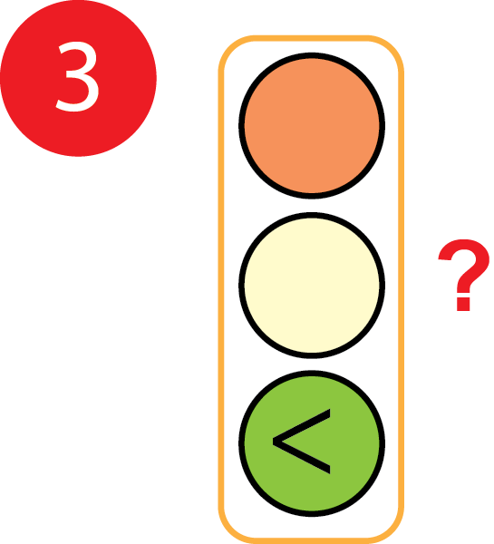
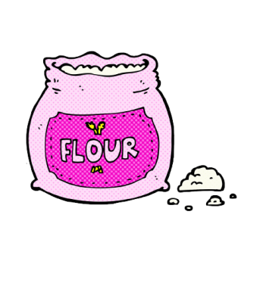
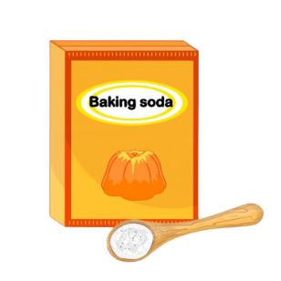
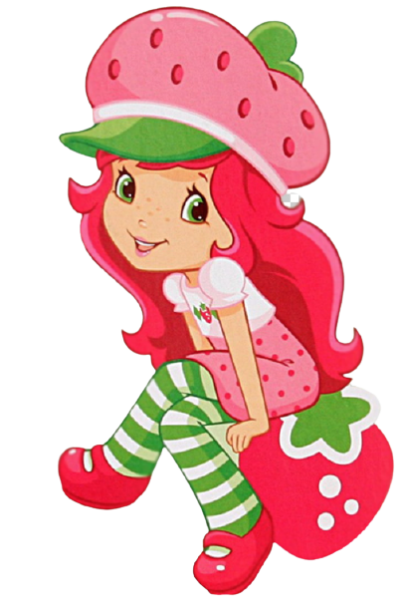
1
>
475
<
b. 400 + 70 + 5 475
738 700 + 30 + 7
50 + 1 50 - 1
a. 505 550
399 401
100 90 + 9
?
?
=
=
>
<
?
?
737
?
?
>
<
99
51
49

Slide 3
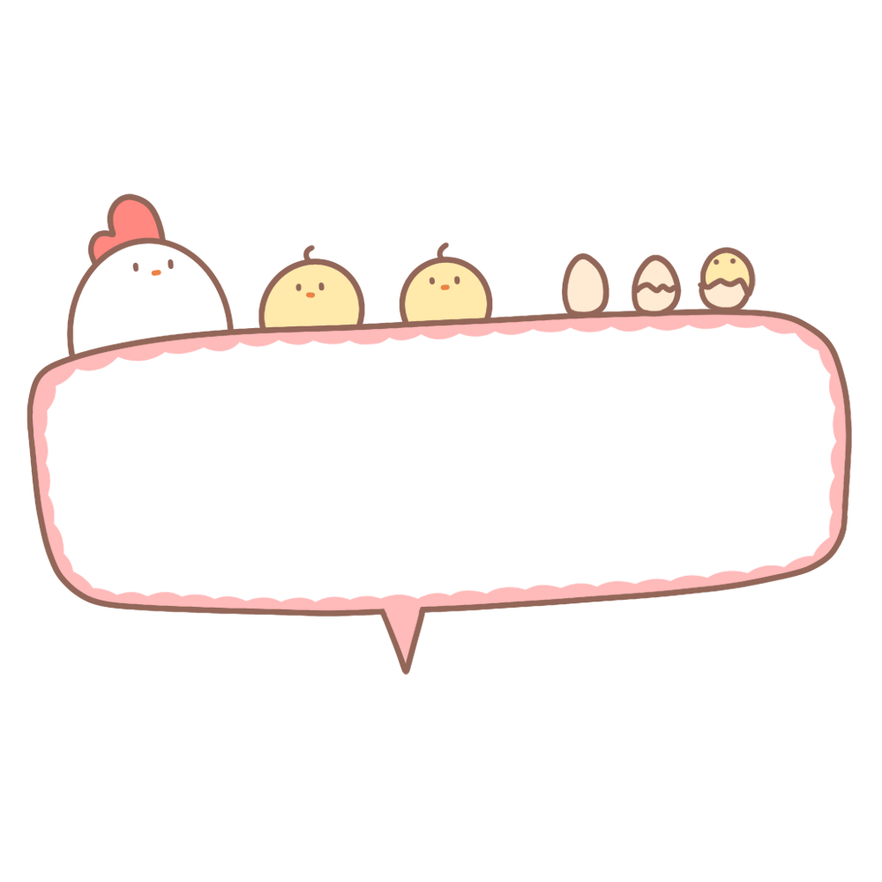
Số?
a?
Các bạn làm bài vào bảng con nhé!
Chúng mình cùng xem đáp án nhé!
?
?
?
311
312
313
314
310
319
315
?
?
318
316
?
317

Slide 4
Số?
b?
1
1 000
999
998
997
996
995
994
993
992
991

Slide 5
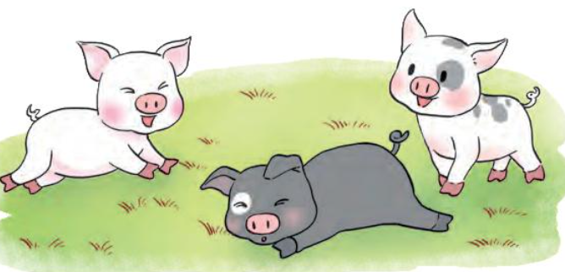
4. Số?
Ba con lợn có cân nặng lần lượt là 99 kg, 100 kg, 101 kg. Biết lợn trắng nặng nhất và lợn đen nhẹ hơn lợn khoang.
Con lợn trắng cân nặng kg
Con lợn đen cân nặng kg
Con lợn khoang cân nặng kg
101
?
=> Lợn đen nhẹ nhất
?
99
?
100

